Slide 1
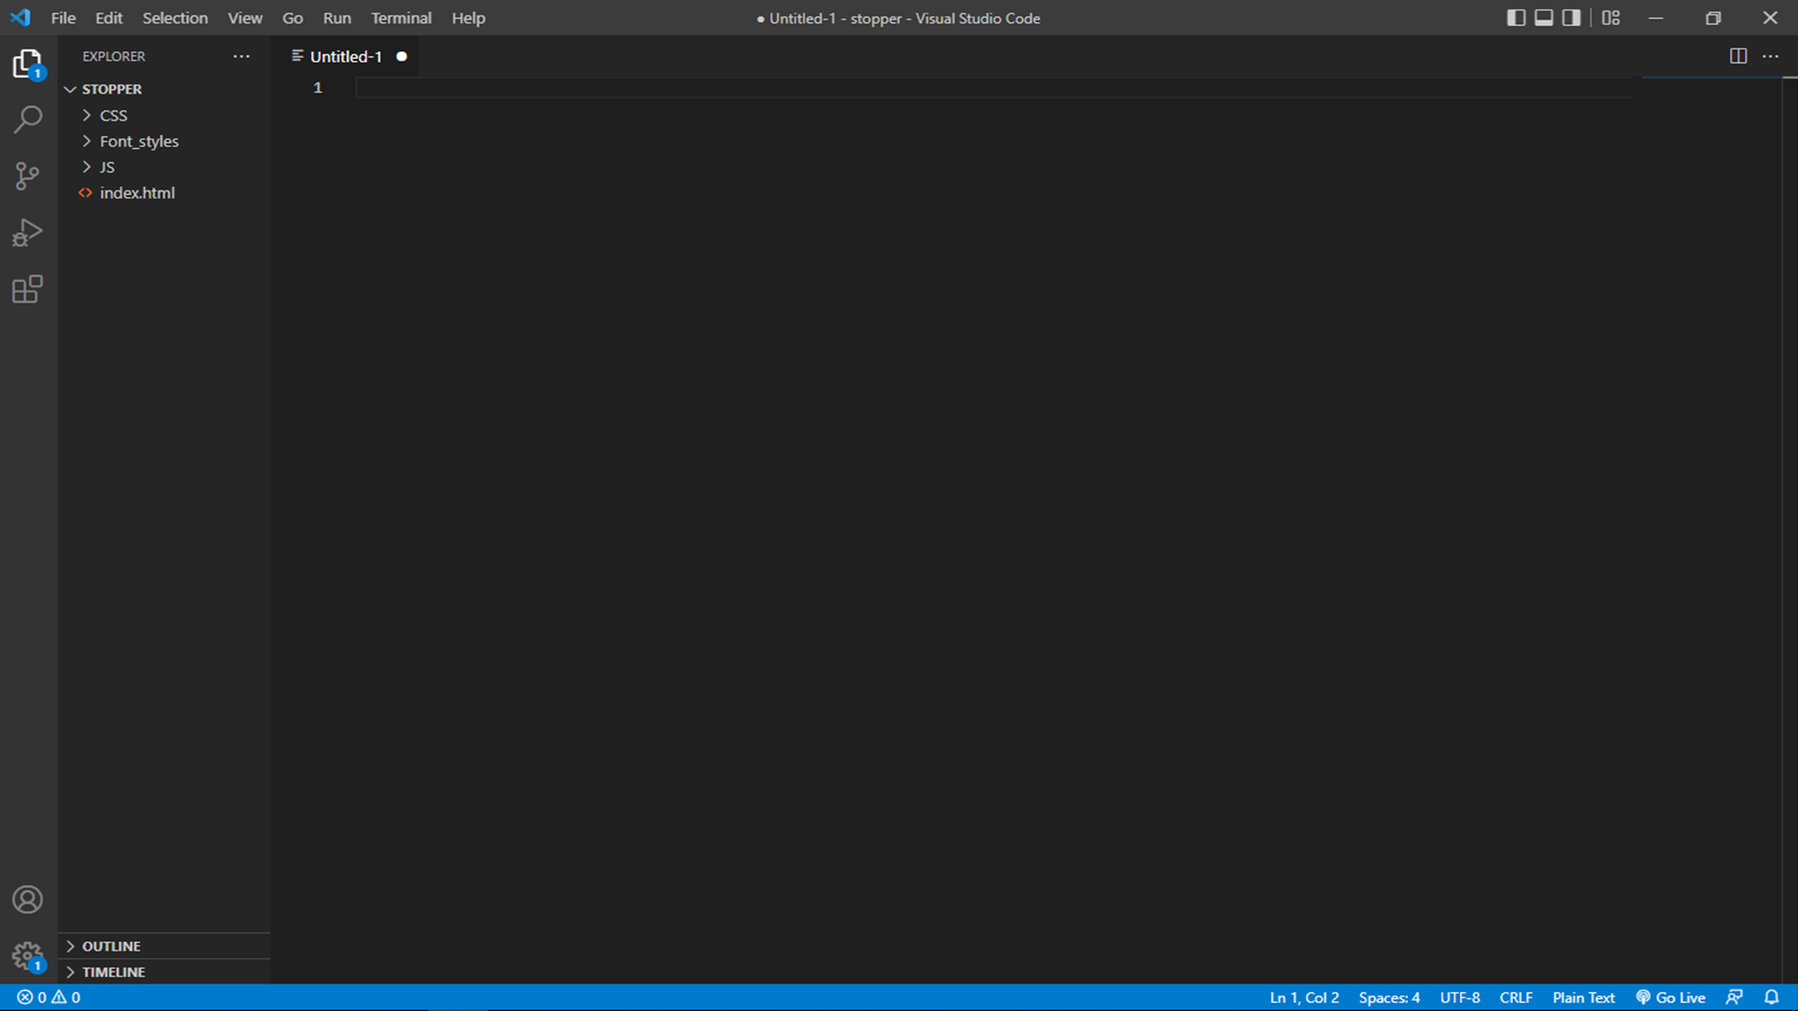
Típusosság programnyelvekben
Beretka Gellért

Slide 2






Típusosság mértékei:
Erősen típusos
C# (C++, java, TypeScript)
Gyengén típusos
Javascript, NodeJS
/Típustalan/

Slide 3


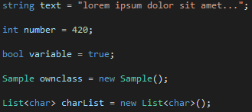
Erősen típusos:
Hátrányok:
Több idő a kódolás
Deklarációnál előre kell gondolkodni
Előnyök:
Program írása közben az IDE segít
Gyorsabb lefutás
Lefutás közben nem kell ellenőrizni

Slide 4



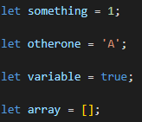
Gyengén típusos:
Hátrányok:
Írás közben nem tud segíteni az IDE
Későbbi konvertálási hibák
Lefutás közben ellenőrizendő
Előnyök:
Deklaráláskor nem kell figyelni a típusra
Gyorsabb kódolás
LET

Slide 5
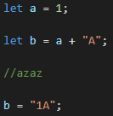
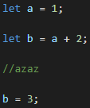
Konklúzió:
Gyengén típusos:
Célszerű kisebb projekteknél
Projektenként változó előnyök
Erősen típusos:
Célszerű nagyobb projekteknél
ÉS

Slide 6
Személyes tapasztalat:
Hátrányok:
Írás közben nem tud segíteni az IDE
Későbbi konvertálási hibák
Lefutás közben ellenőrizendő
Előnyök:
Deklaráláskor nem kell figyelni a típusra
Gyorsabb kódolás

Slide 7
Források
Typing: Strong vs. Weak, Static vs. Dynamic =>
https://www.artima.com/weblogs/viewpost.jsp?thread=7590
Safety and strong typing =>
http://www.cs.cornell.edu/courses/cs1130/2012sp/1130selfpaced/module1/module1part4/strongtyping.html

